Slide 1

2013
Dilatación
Térmica

Slide 2
PREÁMBULO:
ESCALAS TÉRMICAS
ESCALA CELSIUS
El termómetro tiene 100 divisiones iguales el «0» representa el punto de congelación del agua, y el 100 el punto de ebullición del agua a nivel del mar. Se representar por °C y se lee grados celsius o centígrados.
ESCALA FARENHEIT
El termómetro tiene 180 divisiones iguales, el 32 representa el punto de congelación del agua y 212 el punto de ebullición del agua. Se representa por °F y se lee grados Farenheit
ESCALA KELVIN O ABSOLUTA
El termómetro tiene 100 divisiones iguales. Empieza en 273 que representa el punto de congelación del agua y 373 el punto de ebullición del agua. Se representa por °K y se lee grados Kelvin

Slide 3
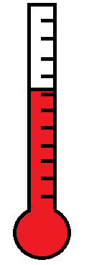
Punto de Ebullición del agua ______________________________________________________
373
273
100
0
212
32
Punto de congelación del agua ___________________________________________________
Kelvin Celsius Farenheit

Slide 4
FORMULAS DE RELACIÓN ENTRE LAS TRES ESCALAS
De Celsius a Farenheit
1.8°C = °F – 32
2. De Celsius a Kelvin
°K = °C + 273
3. De Farenheit a Kelvin
°F = 1,8°K – 459.40
Variación de Temperatura ΔT = Tf - Ti

Slide 5
DILATACION
La experiencia muestra que los sólidos se dilatan cuando se calientan y se contraen cuando se enfrían. La dilatación y la contracción ocurren en tres (3) dimensiones: largo, ancho y alto.
A la variación en las dimensiones de un sólido causada por calentamiento (se dilata) o enfriamiento (se contrae) se denomina Dilatación térmica.
La dilatación de los sólidos con el aumento de la temperatura ocurre porque aumenta la energía térmica y esto hace que aumente las vibraciones de los átomos y moléculas que forman el cuerpo, haciendo que pase a posiciones de equilibrio más alejadas que las originales. Este alejamiento mayor de los átomos y de las moléculas del sólido produce su dilatación en todas las direcciones.

Slide 6
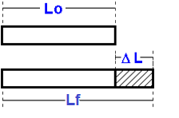
Dilatación Lineal
Es aquella en la que predomina la variación en una (1) dimensión de un cuerpo, es decir: el largo. Ejemplo : dilatación en hilos, cabos y barras.
ΔL = L_{o}αΔT
L_{f} - L_{o} = L_{o}αΔT
L_{f} = L_{o} + L_{o}αΔT
L_{f} = L_{o}(1 + αΔT)

Slide 7
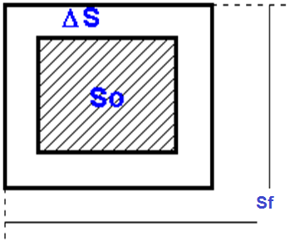
Dilatación Superficial
Es aquella en la que predomina la variación en dos (2) dimensiones de un cuerpo, es decir: el largo y el ancho.
ΔS = 2S_{o}αΔT
S_{f} - S_{o} = 2S_{o}αΔT
S_{f} = S_{o} + 2S_{o}αΔT
S_{f} = S_{o}(1 + 2αΔT)

Slide 8
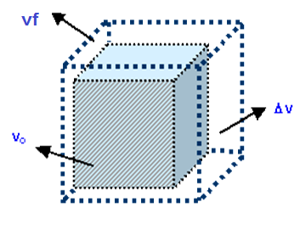
Dilatación Volumétrica
Es aquella en la predomina la variación en tres (3) dimensiones de un cuerpo, es decir: el largo, el ancho y el alto.
ΔV = 3V_{o}αΔT
V_{f} - V_{o} = 3V_{o}αΔT
V_{f} = V_{o} + 3V_{o}αΔT
V_{f} = V_{o}(1 + 3αΔT)

Slide 9
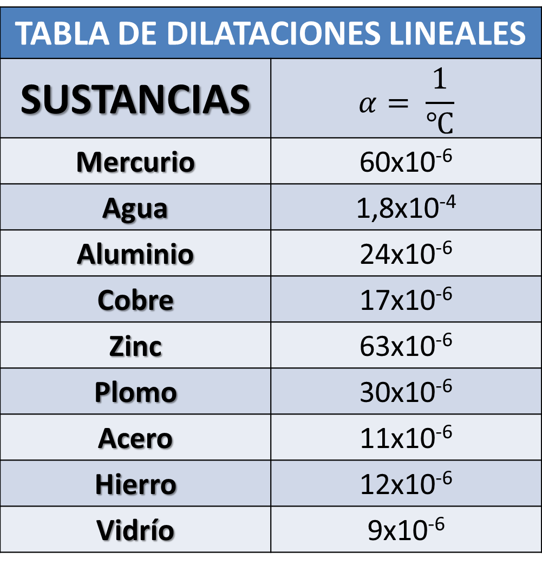
TABLA DE DILATACIONES LINEALES
SUSTANCIAS | $$α= \frac{1}{℃}$$
Mercurio | 60x10⁻⁶
Agua | 1,8x10⁻⁴
Aluminio | 24x10⁻⁶
Cobre | 17x10⁻⁶
Zinc | 63x10⁻⁶
Plomo | 30x10⁻⁶
Acero | 11x10⁻⁶
Hierro | 12x10⁻⁶
Vidrío | 9x10⁻⁶

